Slide 1
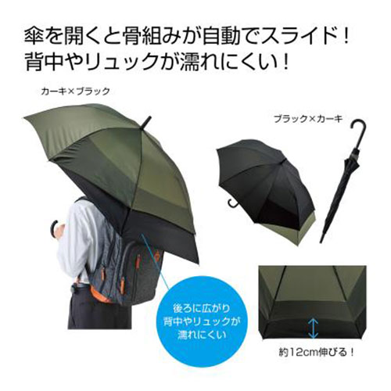
【提案書】
バックプロテクトジャンプ傘 1本
特徴
広げたときに後ろ側のほうが約センチほど大きくなるため、背負ったリュックや荷物を濡らすことなく雨から守れる便利なジャンプ傘です。雨の多い季節の特典用や景品用におすすめ。
納期
納期スペース
仕様
プリント色数：2色取混
素材：生地／ポリエステル 中棒／スチール 親骨／グラスファイバー 手元・石突／ポリプロピレン
サイズ：全長85cm(親骨60cm)(伸長部分72cm)
重量：426g
包装：ポリ袋入り
お見積
お見積りスペース

